Slide 1
Да, този свят е сцена, където всички хора са актьори и всеки има миг, във който трябва да влезе и излезе; и играе различни роли, тъй като животът е в 7 действия:
Кърмаче първо, което плаче и повръща в скута на дойката.
След туй момченце сутрин, с лъщящи бузки,
с чантата на гръб, което неохотно като охлюв, отива на училище.
След малко печален влюбен, който сякаш пещ, въздиша над сонета си горещ, за нечии нежен лик.
След миг войник, наперен, със мустак на леопард, ругаещ върло, бърз на крамоли,
готов заради славата да скочи в топовно гърло.

Slide 2
А след малко само общински съдия коремче пуснал, натъпкал се добре с петел-подарък, но строг, с брада подкастрена прилично, и хубаво заучил своя текст от важни глупости.
След туй палячо, по чехли, с кесия на колана, и очила на края на носа, танцуващ в гащите от младини, сега широки на пищяла мършав, и мъжкия си глас обратно върнал към детското пискунче…
И накрая на тази чудновата пъстра драма последна роля:
Странно същество в повторно детство,
със изличена памет, без зъби, без очи, без слух, без всичко.
Шекспир, “Както ви се харесва” - акт 2, сцена vii

Slide 3
Психология на развитието
изучава
1. Физическото развитие
2. Промените в поведението на човека
развитие
процес на промяна

Slide 4
Психология на развитието
1. Стабилност - променливост
2. Непрекъснатост (последователност, приемственост) - прекъснатост (несвързаност).
3. Наследственост - грижи (възпитание, среда).
Човек има потенциал да се променя и развива през целия си живот

Slide 5
Етапи в най-ранното развитие на детето
1. Зародишен (зачатъчен; от лат. germinal) - около 10 дни след момента на зачеването
2. Ембрионален (от гр. embryo - увеличавам се, разраствам се, изпълвам се) - завършва след около 2 месеца от момента на зачеването.
3. Фетален (ембрионален) - около 2-ия месец след зачеването ембрионът се преименува на фетус.

Slide 6
Рефлекси на новороденото
Неволеви отговори (реакции) на дразнители от средата
Целят да предпазят от неприятна стимулация
Примери:
премигване
свиване на зеницата
кихане

Slide 7
Основни рефлекси на новороденото
Сукателен -
осигурява приемането на мляко
Хватателен -
здраво хващане за някаква част от тялото на майката
За обръщане -
обръщане на главата към всеки дразнител докосващ ъгълчето на устата
За ходене

Slide 8
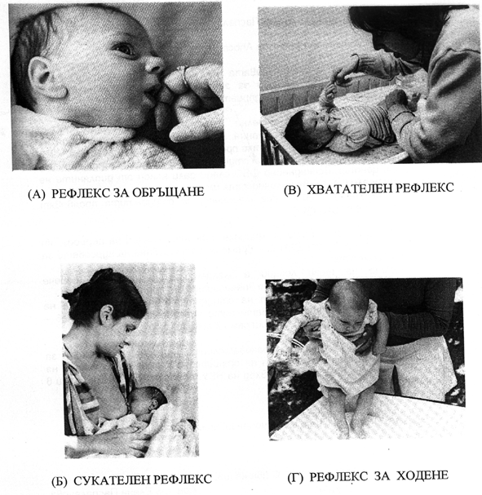
Основни рефлекси на новороденото

Slide 9
Двигателно (моторно) развитие на детето
При раждане -
силен дарвинов рефлекс
Около 1.5 г -
диференциация на мускулите (все по-специализирани и координирани движения) - интеграция на движенията.
От какво зависи двигателното развитие на детето ?
(психогенните умения)
от наследствеността
от стимулацията от средата
или и от двете

Slide 10
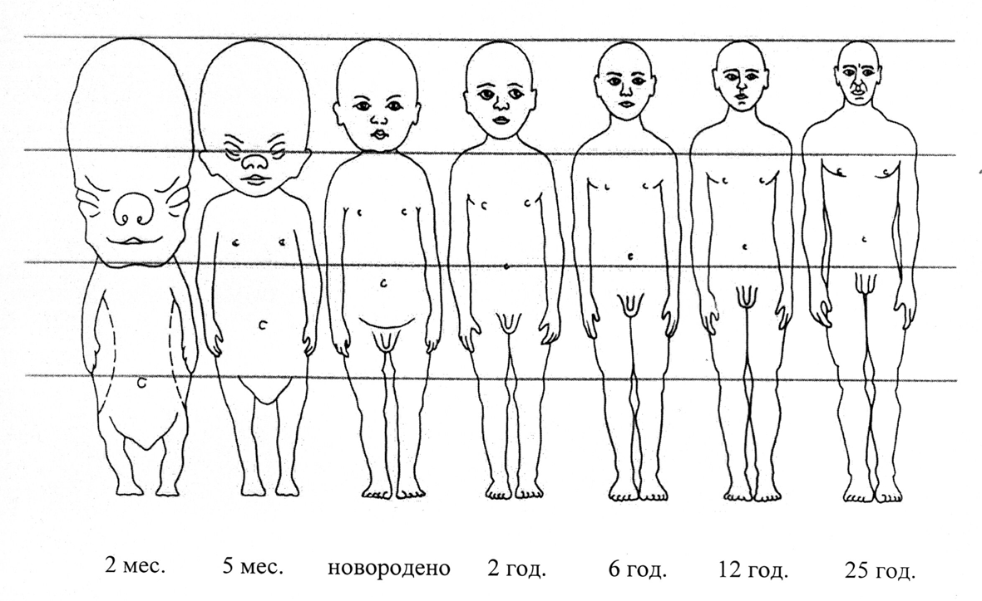
Възрастови промени в размерите и пропорциите на частите на човешкото тяло

Slide 11
  Етапи на развитие в живота на човека
ВЪЗРАСТ
ЕТАП В РАЗВИТИЕТО
Раждане до 3 г.
Бебешка възраст
3 – 6 г.
Ранно детство
6 – 12 г.
Детство
12 – 18 г.
Юношество
18 – 40 г.
Младост
40 – 65 г.
Зрялост
Над 65 г.
Старост

Slide 12
РАЗВИТИЕ ПРЕЗ ЦЕЛИЯ ЖИЗНЕН ЦИКЪЛ Е. Ериксън
Доверие - недоверие
    1-та година от живота. Доверие към майката (или този, който се грижи за него) за удовлетворяване на основните потребности
Автономност - срам и съмнение
    2-та година. Конфликт между нарастващата автономност и потребността на детето да зависи от другите. Понятията за добро и лошо. Развива се чувство за автономност или на срам и съмнение в себе си.

Slide 13
РАЗВИТИЕ ПРЕЗ ЦЕЛИЯ ЖИЗНЕН ЦИКЪЛ Е. Ериксън
Инициативност - чувство за вина
    3-4 година. Играе на “възрастен”. Себе-съзнанието - сравнява се и се себе-оценява по външни стандарти. Строг контрол и ограничения - дълготрайно чувство за вина.
Трудолюбие (майсторство) - чувство за малоценност
От 6-7 г до пубертета задачата е да научат какво се очаква от тях да правят и как да го правят. Опасност - трайно чувство за малоценност

Slide 14
РАЗВИТИЕ ПРЕЗ ЦЕЛИЯ ЖИЗНЕН ЦИКЪЛ Е. Ериксън
Идентичност - объркване на идентичността
Пубертет. Физически и емоционални промени. Въпрос за собствената идентичност - кой съм всъщност Аз. Интеграция на ролите; криза в идентичността
Близост - изолация
    Младост. Установяват се близки взаимоотношения с друг човек и избор на професия. Изпадане в изолация.

Slide 15
РАЗВИТИЕ ПРЕЗ ЦЕЛИЯ ЖИЗНЕН ЦИКЪЛ Е. Ериксън
Генеративност - стагнация
    Средна възраст. Принос към обществото или егоистична загриженост само за собственото благополучие.
Интегрираност - отчаяние
    Старост. Гледа се на миналото с удовлетвореност, приемайки и доброто и лошото; смъртта не е страшна. Или oтчаяние - не остава време за нови неща; смъртта се посреща с горчивина и чувство на съжаление.

Slide 16
Етапи в преживяването на смъртта Кюблер-Рос
Отрицание
Станала е грешка, не се отнася за мен.
Гняв
“Защо точно на мен?” Обвинява се някой - Бог, съдба.
Депресия
Загуба на интерес към живота, чувство на безнадеждност.
Пазарене
С лекаря или с Бога - “Ще направя всичко каквото поискаш, обещавам”.
Приемане
Вътрешна пустота и душевен покой - неизбежност

